Slide 1


记账APP
项目介绍

Slide 2

项目
简介
more information

Slide 3
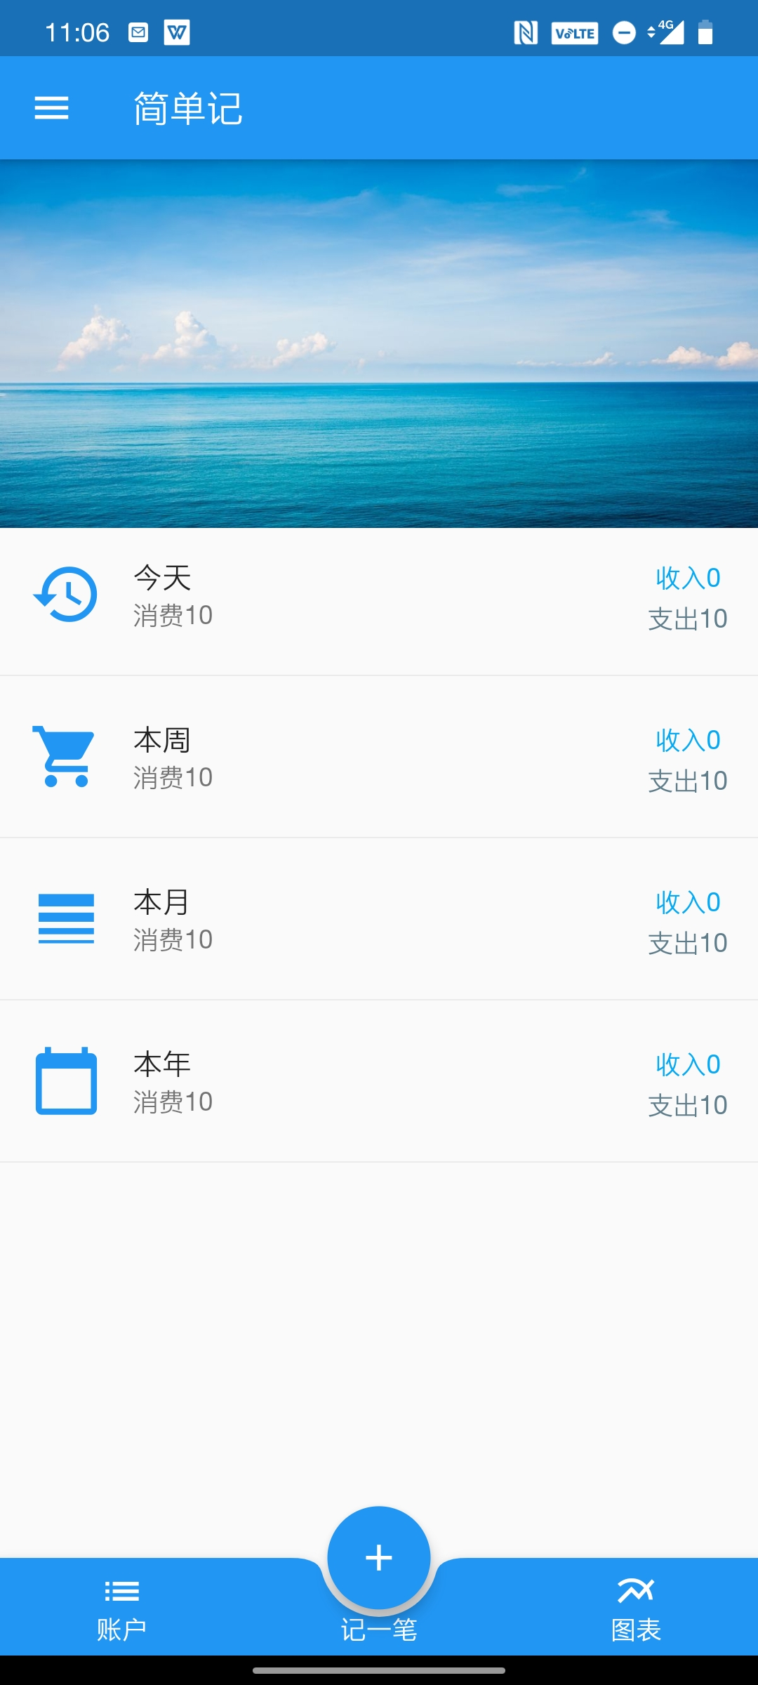
简单记
参考随手记的记账本--简单记： 基本界面
左侧的账户功能：
查看不同账户的流水，以及总流水
中间的+号：
调用最基本的记账功能
右侧的图表：
查看一定时间段内，所有记账的统计信息

Slide 4
用户群体
分析
more information

Slide 5
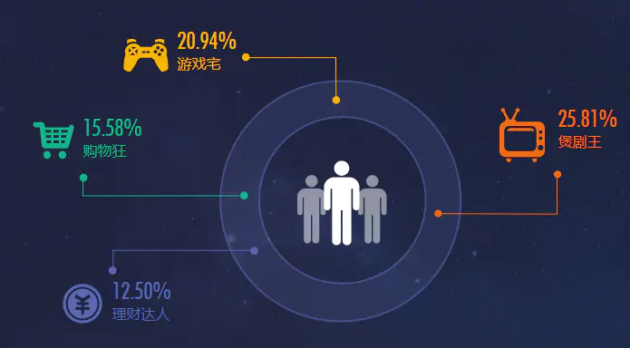
移动设备用户喜好分析
移动设备用户喜好分析，理财达人高达12.5%(数据来自TalkingData)

Slide 6
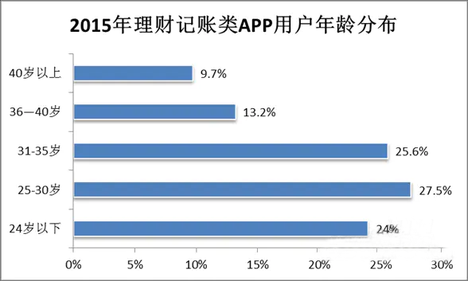
可以看出，使用手机端来记账的用户，多为30岁以下的青壮年，且三个年龄段人数不相上下，是我们的用户主体

Slide 7
热门记账APP下载量对比
竞品调研 | 应用宝下载次数（万）
随手记 | 8643
51信用管家 | 3996
牛卡信用管家 | 3904
挖财记账 | 1705
极简记账 | 1058
记账本 | 972
预计账本 | 876
鲨鱼记账 | 873
记一笔记账 | 474
懒人记账 | 368
记点点 | 363

Slide 8
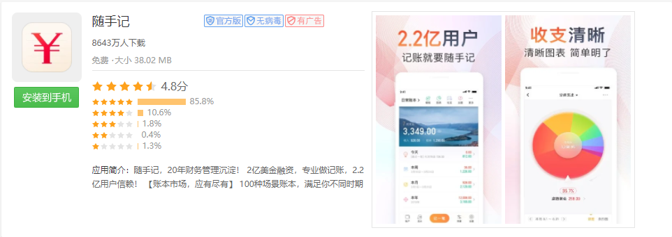
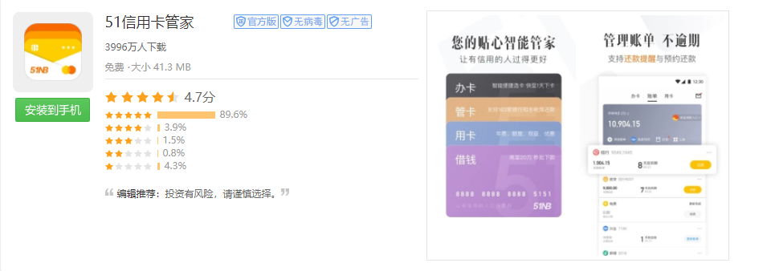

前三评分
用户的活跃度：
5月27日，第三方数据调研机构易观发布《2018年第一季度中国记账理财市场报告》，数据显示，2018年第一季度，中国记账理财类应用市场格局稳定，随手记以1101.9万活跃用户稳居行业第一， 51信用卡管家和卡牛信用管家分别以599万、542.5万活跃用户规模位列行业第二、三位。
用户使用时长方面，随手记以692.9万小时排名第一，51信用卡管家和卡牛信用管家分别以283.4和226万小时排名第二、三位。

Slide 9
用户需求分析
以随手记为例
more information

Slide 10

客户群体不同
不同人群的需求不同
使用场景不同
出差旅游有差旅账本，旅游AA账本，买车养车有汽车账本，攒钱理财有攒钱账本......
人生阶段不同
单身中，恋爱中，结婚后。不同人生阶段，产生的开销也不一样。单身只用考虑自己，恋爱需要考虑双方，结婚还要考虑宝宝。
个体商户不同
零售账本，美业账本，超市账本，副食店账本，服饰店账本......

Slide 11

随手记中不同账本使用情况排序
场景账本 | 用户使用数量（万）
攒钱账本 | 789
懒人账本 | 651
差旅账本 | 597
宝宝账本 | 551
高中生账本 | 467
女神账本 | 419
标准账本 | 411
家庭账本 | 371
儿童成长账本 | 276
单身汉纸 | 268
恋爱时光 | 253
旅游AA账本 | 227
白领账本 | 207
汽车账本 | 189
时间账本 | 174
结婚账本 | 170
个税账本 | 149
人情账本 | 134

Slide 12
账本分类
使用场景
分类
人生阶段
分类
生意交易
分类
攒钱账本
懒人账本
差旅账本
标准账本
差旅账本
宝宝账本
高中生账本
女神账本
儿童成长账本
单身汉纸
恋爱时光
零售
美业
便利店
百货超市
美容院
服饰店
使用场景
人生阶段
生意交易

Slide 13
应用场景
与功能介绍
more information

Slide 14
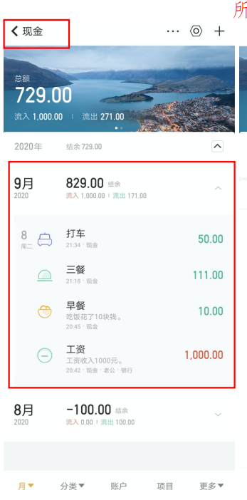
功能需求
基本流水
Card：
作为一个大学生
我想要记录每周每笔钱的花费
以便于我能记录我的钱都是怎么花掉的
Conversation：
每笔钱需要记录花费，分类，以及时间
按照时间排序，可以点击进入后编辑
Configuration：
检查流水是否显示正确
检查每笔花费是否能按照时间排序
检查是否能修改流水中的记录

Slide 15
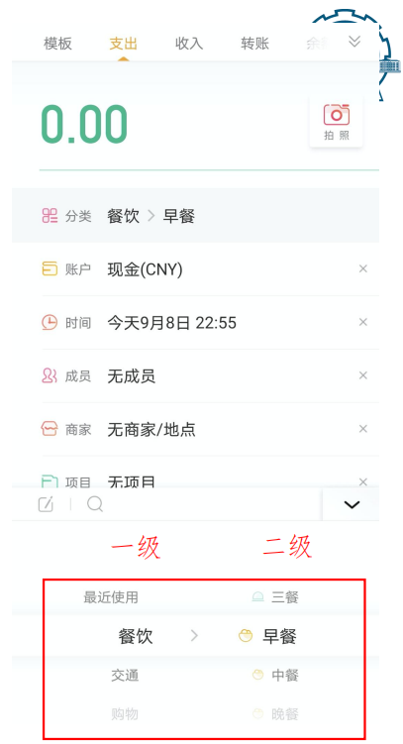
功能需求
用户个性需求：
自定义一二级分类
Card：
作为一个大学生
我想要记录金额时，有不同的分类
以便于我将收入支出分类
Conversation：
1.需要一级分类，二级分类
2.分类需要图表表示
3.可以自定义图表表示
Configuration：
检查分类图标是否显示正常
检查能否自定义一二级分类

Slide 16
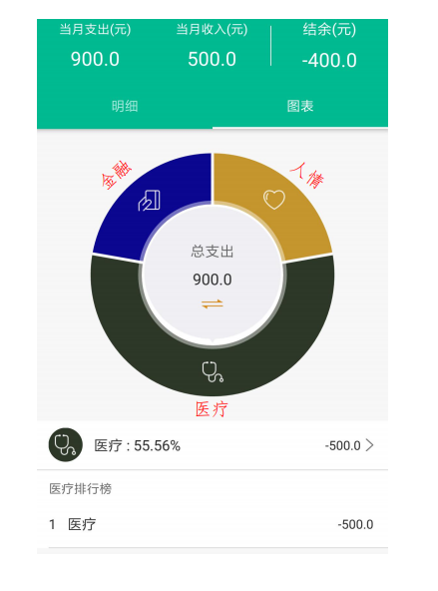
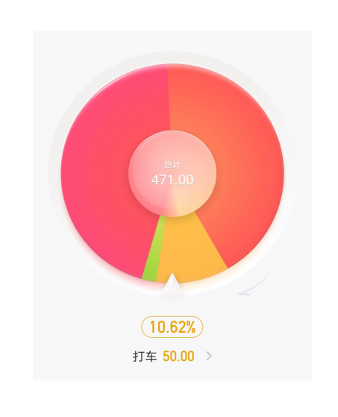
功能需求
查看图表数据：
Card：
作为一个大学生
我想要查看每周花费哪些占比最大
以便于我能知道哪些花费需要控制
Conversation：
1.需要以饼状图，柱形图两种形式显示每种花费的占比，数量
2.可以按照每日，每周，每月，每年，或是自定义时间范围，来查看花费的图表显示
Configuration：
检查图形是否显示正确：
检查不同时间数据显示是否正确：

Slide 17
功能需求总结
01
03
§业务需求：
记账、统计账单、分析账单等业务全部由手工方式改为计算机应用
§ 用户需求：
1、用户希望通过输入密码登录
2、用户希望输入收入支出进行记账
3、用户希望统计收入支出
4、用户希望通过图表进行分析
---统计功能
1、显示各账户总体统计信息
2、显示分账户月度、年度、余额统计
3、实现流水浏览
---图表分析
1. 按一级或二级分类展示支出或收入功能
2. 实现按成员展示支出或收入功能
3. 可自定义时间段进行统计展示
4. 实现流水浏览
02
04
§ 功能性需求：
---账户登录
通过文本或图形密码登录，密码错误提醒
---收支记账
1、建立账户，分账户记账
2、记录不同类型账，如收入支出转账
3、记账类别具备一级和二级选项
4、记账自动填上当前时间，可修改
5、可选是否记录成员
§ 非功能性需求：
1. 系统在1秒内响应所有的请求
2. 系统应该每周7天、每天24小时都可使用
3. 系统对于数据的记录管理应该不出错

Slide 18
分工与进度安排
more information

Slide 19
分工
数据库
基本记账功能
账户
流水查看功能
图表
分析功能
刘航
李荣聪
王海涛
覃琛焯
李荣聪
王锦成
分工
分工
分工

Slide 20
进度安排
时间 | 事项
9.7~9.22 | 学习上手Flutter平台。
9.22~9.29 | 完成包括主页、底部导航、侧边栏以及数据库管理器在内整体框架的的设计以及编码。
9.30~10.7 | 完成记账、查看流水以及图表功能。
10.8~10.14 | 完成密码验证、手势验证、指纹验证、账户切换和数据备份功能。
10.15~10.22 | 优化界面和交互逻辑，进行功能测试
10.23~10.29 | 完善文档、重构代码优化质量

Slide 21
THANKS
感谢聆听

Slide 22
总结
more information

Slide 23


用户群体总结
小步快跑
个性定制
随手记
一家独大
用户需求
多元化
不同记账本区别关键在于一级分类，二级分类的不同。
可以先完成最基本的记账功能，然后再个性化设计不同种类的记账本
不同用户需求不同。当下移动端记账用户多为30岁以下用户，以青年为主，设计时可以个性化定制，以满足需求。
记账APP中，随手记市场份额最大，可以参照随手记APP来设计记账APP

Slide 24
功能需求总结
01
03
§业务需求：
记账、统计账单、分析账单等业务全部由手工方式改为计算机应用
§ 用户需求：
1、用户希望通过输入密码登录
2、用户希望输入收入支出进行记账
3、用户希望统计收入支出
4、用户希望通过图表进行分析
---统计功能
1、显示各账户总体统计信息
2、显示分账户月度、年度、余额统计
3、实现流水浏览
---图表分析
1. 按一级或二级分类展示支出或收入功能
2. 实现按成员展示支出或收入功能
3. 可自定义时间段进行统计展示
4. 实现流水浏览
02
04
§ 功能性需求：
---账户登录
通过文本或图形密码登录，密码错误提醒
---收支记账
1、建立账户，分账户记账
2、记录不同类型账，如收入支出转账
3、记账类别具备一级和二级选项
4、记账自动填上当前时间，可修改
5、可选是否记录成员
§ 非功能性需求：
1. 系统在1秒内响应所有的请求
2. 系统应该每周7天、每天24小时都可使用
3. 系统对于数据的记录管理应该不出错

Slide 25
输入您的标题
文字内容
输入您的标题：
01
输入您的文字内容输入您的文字内容
输入您的文字内容输入您的文字内容
输入您的文字内容输入您的文字内容
输入您的文字内容输入您的文字内容
输入您的文字内容输入您的文字内容
输入您的文字内容输入您的文字内容
输入您的文字内容输入您的文字内容
输入您的文字内容输入您的文字内容
输入您的文字内容输入您的文字内容
文字内容
文字内容
06
02
文字内容
05
03
文字内容
04
文字内容

Slide 26
输入您的标题
输入您的标题：
输入您的文字内容输入您的文字内容输入您的文字内容输入您的文字内容输入您的文字内容输入您的文字内容输入您的文字内容输入您的文字内容输入您的文字内容输入您的文字内容输入您的文字内容输入您的文字内容输入您的文字内容输入您的文字内容输入您的文字内容输入您的文字内容输入您的文字内容输入您的文字内容输入您的文字内容输入您的文字内容输入您的文字内容
输入您的文字内容输入您的文字内容输入您的文字内容输入您的文字内容输入您的文字内容输入您的文字内容输入您的文字内容输入您的文字内容输入您的文字内容输入您的文字内容输入您的文字内容输入您的文字内容输入您的文字内容输入您的文字内容输入您的文字内容输入您的文字内容输入您的文字内容输入您的文字内容输入您的文字内容输入您的文字内容输入您的文字内容

Slide 27
输入您的标题
输入您的标题：
输入您的文字内容输入您的文字内容输入您的文字内容输入您的文字内容输入您的文字内容输入您的文字内容输入您的文字内容输入您的文字内容输入您的文字内容
输入您的文字内容输入您的文字内容输入您的文字内容输入您的文字内容输入您的文字内容输入您的文字内容输入您的文字内容输入您的文字内容输入您的文字内容
输入您的文字内容输入您的文字内容输入您的文字内容输入您的文字内容输入您的文字内容输入您的文字内容输入您的文字内容输入您的文字内容输入您的文字内容

Slide 28
输入您的标题
01
03
输入您的文字内容输入您的文字内容输入您的文字内容输入您的文字内容输入您的文字内容输入您的文字内容输入您的文字内容输入您的文字内容输入您的文字内容输入您的文字内容输入您的文字内容输入您的文字内容输入您的文字内容输入您的文字内容输入您的文字内容输入您的文字内容输入您的文字内容输入您的文字内容输入您的文字内容输入您的文字内容输入您的文字内容输入您的文字内容
输入您的文字内容输入您的文字内容输入您的文字内容输入您的文字内容输入您的文字内容输入您的文字内容输入您的文字内容输入您的文字内容输入您的文字内容输入您的文字内容输入您的文字内容输入您的文字内容输入您的文字内容输入您的文字内容输入您的文字内容输入您的文字内容输入您的文字内容输入您的文字内容输入您的文字内容输入您的文字内容输入您的文字内容输入您的文字内容
02
04
输入您的文字内容输入您的文字内容输入您的文字内容输入您的文字内容输入您的文字内容输入您的文字内容输入您的文字内容输入您的文字内容输入您的文字内容输入您的文字内容输入您的文字内容输入您的文字内容输入您的文字内容输入您的文字内容输入您的文字内容输入您的文字内容输入您的文字内容输入您的文字内容输入您的文字内容输入您的文字内容输入您的文字内容输入您的文字内容
输入您的文字内容输入您的文字内容输入您的文字内容输入您的文字内容输入您的文字内容输入您的文字内容输入您的文字内容输入您的文字内容输入您的文字内容输入您的文字内容输入您的文字内容输入您的文字内容输入您的文字内容输入您的文字内容输入您的文字内容输入您的文字内容输入您的文字内容输入您的文字内容输入您的文字内容输入您的文字内容输入您的文字内容输入您的文字内容

Slide 29
输入您的标题
输入您的文字内容输入您的文字内容输入您的文字内容输入您的文字内容输入您的文字内容输入您的文字内容输入您的文字内容输入您的文字内容输入您的文字内容输入您的文字内容输入您的文字内容输入您的文字内容输入您的文字内容输入您的文字内容输入您的文字内容输入您的文字内容输入您的文字内容输入您的文字内容输入您的文字内容输入您的文字内容输入您的文字内容输入您的文字内容
输入您的文字内容输入您的文字内容输入您的文字内容输入您的文字内容输入您的文字内容输入您的文字内容输入您的文字内容输入您的文字内容输入您的文字内容输入您的文字内容输入您的文字内容输入您的文字内容输入您的文字内容输入您的文字内容输入您的文字内容输入您的文字内容输入您的文字内容输入您的文字内容输入您的文字内容输入您的文字内容输入您的文字内容输入您的文字内容
输入您的文字内容输入您的文字内容输入您的文字内容输入您的文字内容输入您的文字内容输入您的文字内容输入您的文字内容输入您的文字内容输入您的文字内容输入您的文字内容输入您的文字内容输入您的文字内容输入您的文字内容输入您的文字内容输入您的文字内容输入您的文字内容输入您的文字内容输入您的文字内容输入您的文字内容输入您的文字内容输入您的文字内容输入您的文字内容
输入您的文字内容输入您的文字内容输入您的文字内容输入您的文字内容输入您的文字内容输入您的文字内容输入您的文字内容输入您的文字内容输入您的文字内容输入您的文字内容输入您的文字内容输入您的文字内容输入您的文字内容输入您的文字内容输入您的文字内容输入您的文字内容输入您的文字内容输入您的文字内容输入您的文字内容输入您的文字内容输入您的文字内容输入您的文字内容

Slide 30

输入您的标题
输入您的标题：
输入您的文字内容输入您的文字内容输入您的文字内容输入您的文字内容输入您的文字内容输入您的文字内容输入您的文字内容输入您的文字内容输入您的文字内容输入您的文字内容输入您的文字内容输入您的文字内容输入您的文字内容输入您的文字内容输入您的文字内容输入您的文字内容输入您的文字内容输入您的文字内容输入您的文字内容输入您的文字内容输入您的文字内容输入您的文字内容输入您的文字内容输入您的文字内容输入您的文字内容输入您的文字内容输入您的文字内容
输入您的文字内容输入您的文字内容输入您的文字内容输入您的文字内容输入您的文字内容输入您的文字内容输入您的文字内容输入您的文字内容输入您的文字内容
输入您的文字内容输入您的文字内容输入您的文字内容输入您的文字内容输入您的文字内容输入您的文字内容输入您的文字内容输入您的文字内容输入您的文字内容
输入您的文字内容输入您的文字内容输入您的文字内容输入您的文字内容输入您的文字内容输入您的文字内容输入您的文字内容输入您的文字内容输入您的文字内容

Slide 31




输入您的标题
输入您的标题：
输入您的文字内容输入您的文字内容输入您的文字内容输入您的文字内容输入您的文字内容输入您的文字内容输入您的文字内容输入您的文字内容输入您的文字内容输入您的文字内容输入您的文字内容输入您的文字内容输入您的文字内容输入您的文字内容输入您的文字内容输入您的文字内容输入您的文字内容输入您的文字内容输入您的文字内容输入您的文字内容输入您的文字内容输入您的文字内容输入您的文字内容输入您的文字内容输入您的文字内容输入您的文字内容输入您的文字内容

Slide 32
输入您的标题
输入您的标题：
输入您的文字内容输入您的文字内容输入您的文字内容输入您的文字内容输入您的文字内容输入您的文字内容输入您的文字内容输入您的文字内容输入您的文字内容输入您的文字内容输入您的文字内容输入您的文字内容输入您的文字内容输入您的文字内容输入您的文字内容输入您的文字内容输入您的文字内容输入您的文字内容输入您的文字内容输入您的文字内容输入您的文字内容输入您的文字内容输入您的文字内容输入您的文字内容输入您的文字内容输入您的文字内容输入您的文字内容

Slide 33
输入您的标题
您的未来工作
计划
您的未来工作
计划
您的未来工作
计划
输入您的文字内容输入您的文字内容输入您的文字内容输入您的文字内容输入您的文字内容输入您的文字内容输入您的文字内容输入您的文字内容输入您的文字内容输入您的文字内容输入您的文字内容输入您的文字内容
输入您的文字内容输入您的文字内容输入您的文字内容输入您的文字内容输入您的文字内容输入您的文字内容输入您的文字内容输入您的文字内容输入您的文字内容输入您的文字内容输入您的文字内容输入您的文字内容
输入您的文字内容输入您的文字内容输入您的文字内容输入您的文字内容输入您的文字内容输入您的文字内容输入您的文字内容输入您的文字内容输入您的文字内容输入您的文字内容输入您的文字内容输入您的文字内容
输入时间段
输入时间段
输入时间段

Slide 34
输入您的标题
输入您的
标题
输入您的
标题
输入您的
标题

Slide 35
输入您的标题
输入您的
标题
输入您的
标题
输入您的
标题

Slide 36
输入您的标题
输入您的标题：
输入您的文字内容输入您的文字内容
输入您的文字内容输入您的文字内容
输入您的文字内容输入您的文字内容
输入您的文字内容输入您的文字内容
输入您的文字内容输入您的文字内容
输入您的文字内容输入您的文字内容
输入您的文字内容输入您的文字内容
输入您的文字内容输入您的文字内容
输入您的文字内容输入您的文字内容
输入您的文字
输入您的文字

Slide 37
输入您的标题
输入您的标题：
输入您的文字内容输入您的文字内容
输入您的文字内容输入您的文字内容
输入您的文字内容输入您的文字内容
输入您的文字内容输入您的文字内容
输入您的文字内容输入您的文字内容
输入您的文字内容输入您的文字内容
输入您的文字内容输入您的文字内容
输入您的文字内容输入您的文字内容
输入您的文字内容输入您的文字内容
75%
34%
89%

Slide 38



输入您的标题
输入姓名
输入姓名
输入姓名
设计师
设计师
设计师
请输入个人简介、主要职能及成绩。请输入个人简介、主要职能及成绩。请输入个人简介、主要职能及成绩。请输入个人简介、主要职能及成绩。请输入个人简介、主要职能及成绩。
请输入个人简介、主要职能及成绩。请输入个人简介、主要职能及成绩。请输入个人简介、主要职能及成绩。请输入个人简介、主要职能及成绩。请输入个人简介、主要职能及成绩。
请输入个人简介、主要职能及成绩。请输入个人简介、主要职能及成绩。请输入个人简介、主要职能及成绩。请输入个人简介、主要职能及成绩。请输入个人简介、主要职能及成绩。

Slide 39
输入您的标题
输入姓名
输入姓名
输入姓名
设计师
设计师
设计师
请输入个人简介、主要职能及成绩。请输入个人简介、主要职能及成绩。请输入个人简介、主要职能及成绩。请输入个人简介、主要职能及成绩。请输入个人简介、主要职能及成绩。
请输入个人简介、主要职能及成绩。请输入个人简介、主要职能及成绩。请输入个人简介、主要职能及成绩。请输入个人简介、主要职能及成绩。请输入个人简介、主要职能及成绩。
请输入个人简介、主要职能及成绩。请输入个人简介、主要职能及成绩。请输入个人简介、主要职能及成绩。请输入个人简介、主要职能及成绩。请输入个人简介、主要职能及成绩。

Slide 40
输入您的标题
输入您的标题：
输入您的文字内容输入您的文字内容
输入您的文字内容输入您的文字内容
输入您的文字内容输入您的文字内容
输入您的文字内容输入您的文字内容
输入您的文字内容输入您的文字内容
输入您的文字内容输入您的文字内容
输入您的文字内容输入您的文字内容
输入您的文字内容输入您的文字内容
输入您的文字内容输入您的文字内容

Slide 41
输入您的标题
输入您的标题：
输入您的文字内容输入您的文字内容输入您的文字内容输入您的文字内容输入您的文字内容输入您的文字内容输入您的文字内容输入您的文字内容输入您的文字内容输入您的文字内容输入您的文字内容输入您的文字内容输入您的文字内容输入您的文字内容输入您的文字内容输入您的文字内容输入您的文字内容输入您的文字内容输入您的文字内容输入您的文字内容输入您的文字内容输入
输入您的文字内容输入您的文字内容输入您的文字内容输入您的文字内容输入您的文字内容输入您的文字内容输入您的文字内容输入您的文字内容输入您的文字内容输入您的文字内容输入您的文字内容输入您的文字内容输入您的文字内容输入您的文字内容输入您的文字内容输入您的文字内容输入您的文字内容输入您的文字内容输入您的文字内容输入您的文字内容输入您的文字内容输入

Slide 42
输入您的标题
输入您的标题：
输入您的文字内容输入您的文字内容
输入您的文字内容输入您的文字内容
输入您的文字内容输入您的文字内容
输入您的文字内容输入您的文字内容
输入您的文字内容输入您的文字内容
输入您的文字内容输入您的文字内容
输入您的文字内容输入您的文字内容
输入您的文字内容输入您的文字内容
输入您的文字内容输入您的文字内容

Slide 43
输入您的标题
输入您的标题：
输入您的文字内容输入您的文字内容
输入您的文字内容输入您的文字内容
输入您的文字内容输入您的文字内容
输入您的文字内容输入您的文字内容
输入您的文字内容输入您的文字内容
输入您的文字内容输入您的文字内容
输入您的文字内容输入您的文字内容
输入您的文字内容输入您的文字内容
输入您的文字内容输入您的文字内容

Slide 44
输入您的标题
输入您的标题：
输入您的文字内容输入您的文字内容
输入您的文字内容输入您的文字内容
输入您的文字内容输入您的文字内容
输入您的文字内容输入您的文字内容
输入您的文字内容输入您的文字内容
输入您的文字内容输入您的文字内容
输入您的文字内容输入您的文字内容
输入您的文字内容输入您的文字内容
输入您的文字内容输入您的文字内容

Slide 45
输入您的标题
Step #1
Step #2
Step #3
输入标题
输入标题
输入标题
输入您的文字内容输入您的文字内容
输入您的文字内容输入您的文字内容
输入您的文字内容输入您的文字内容输入您的文字内容输入您的文字内容
输入您的文字内容输入您的文字内容
输入您的文字内容输入您的文字内容
输入您的文字内容输入您的文字内容输入您的文字内容输入您的文字内容
输入您的文字内容输入您的文字内容
输入您的文字内容输入您的文字内容
输入您的文字内容输入您的文字内容输入您的文字内容输入您的文字内容

Slide 46
THANKS
感谢聆听

